Slide 1
Создание новой модели медицинской организации, оказывающей первичную медико-санитарную помощь «Сокращение времени ожидания получения услуги в регистратуре»
Государственное областное автономное учреждение здравоохранения «Апатитская стоматологическая поликлиника»
2021 год

Slide 2
Проект "Новая поликлиника"
«Новая модель медицинской организации, оказывающей первичную медико-санитарную помощь» – медицинская организация, ориентированная на потребности пациента, бережное отношение к временному ресурсу как основной ценности за счет оптимальной логистики реализуемых процессов, организованная с учетом принципов эргономики и соблюдения объема рабочего пространства, создающая позитивный имидж медицинского работника, организация оказания медицинской помощи в которой основана на внедрении принципов бережливого производства в целях повышения удовлетворенности пациентов доступностью и качеством медицинской помощи, эффективного использования ресурсов системы здравоохранения. Создание новой модели медицинской организации, оказывающей первичную медико-санитарную помощь – комплекс мероприятий, направленных на соблюдение приоритета интересов пациента, организацию оказания медицинской помощи пациенту с учетом рационального использования его времени, повышение качества и доступности медицинской помощи, обеспечение комфортности условий предоставления медицинских услуг, повышение удовлетворенности уровнем оказанных услуг, сокращение нагрузки на медицинский персонал за счет повышения эффективности деятельности медицинской организации, переходом на электронный документооборот, сокращением объема бумажной документации.

Slide 3
Проблемы медицинской организации, которые можно решить с помощью проекта «Новая поликлиника»
Длительность нахождения
в регистратуре при получении
записи на прием
Возникновение
конфликтных ситуаций
Неявка пациентов на прием
при записи через
портал polarmed.ru
1. Разработка и внедрение СОП для работы регистраторов
2. Систематизация картохранилища
Разработка и внедрение шаблонов поведения регистратора при обращении пациента
Внесение предложений для технической службы портала по созданию обратной связи с пациентом

Slide 4
Этапы деятельности по реализации проекта ГОАУЗ «Апатитская СП»
Сформирована команда проекта
Проведена диагностика текущего состояния поликлиники и определены цели улучшения, на основе которых разработан паспорт проекта по улучшению
Определены направления (процессы), требующие оптимизации и совершенствования
Проведено стартовое совещание рабочей группы
Утвержден План мероприятий по достижению целевого состояния направлений (процессов)

Slide 5
Состав рабочей группы по реализации мероприятий по созданию Новой модели медицинской организации, оказывающей первичную медико-санитарную помощь
Члены рабочей группы:
Королева Е.В.
Богатырева Е.С.
Гирина Д.О.
Волянская М.В.
Руководитель Солодкая О.Е.
Администратор Борейко О.М.
Ответственный за визуализацию Гусак О.В.
Ответственный за стандартизацию Шишаева С.П.
Ответственный за информатизацию Жилиба О.В.
Ответственный за улучшение процессов в МО Колесник С.В.
Секретарь Рябова С.Н.

Slide 6
Направления (процессы) ГОАУЗ «Апатитская СП», требующие оптимизации и совершенствования
Организация комфортных условий пребывания посетителей в поликлинике
Оптимизация работы регистратуры
Организация (совершенствование) системы навигации в поликлинике

Slide 7
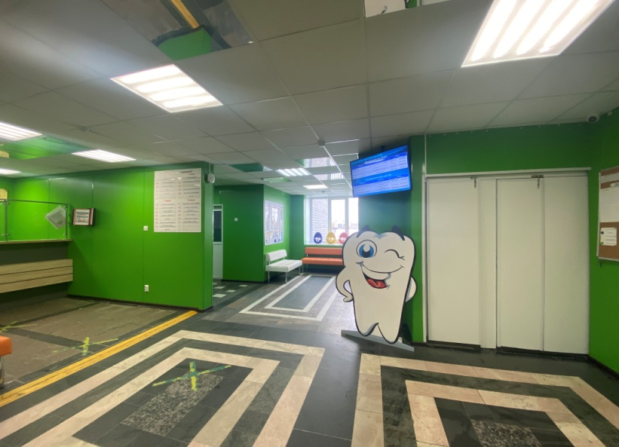
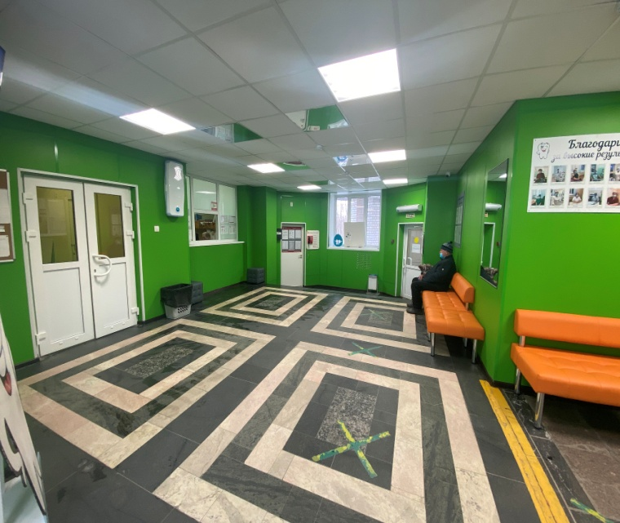
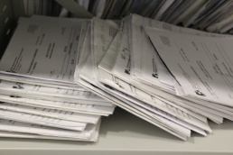
Анализ проблем с учетом результатов анкетирования сотрудников и пациентов
Комфортное пребывание в учреждении
Сокращение времени ожидания и обслуживания в регистратуре
Сокращение времени оформления амбулаторной карты пациента при обращении в регистратуру

Slide 8
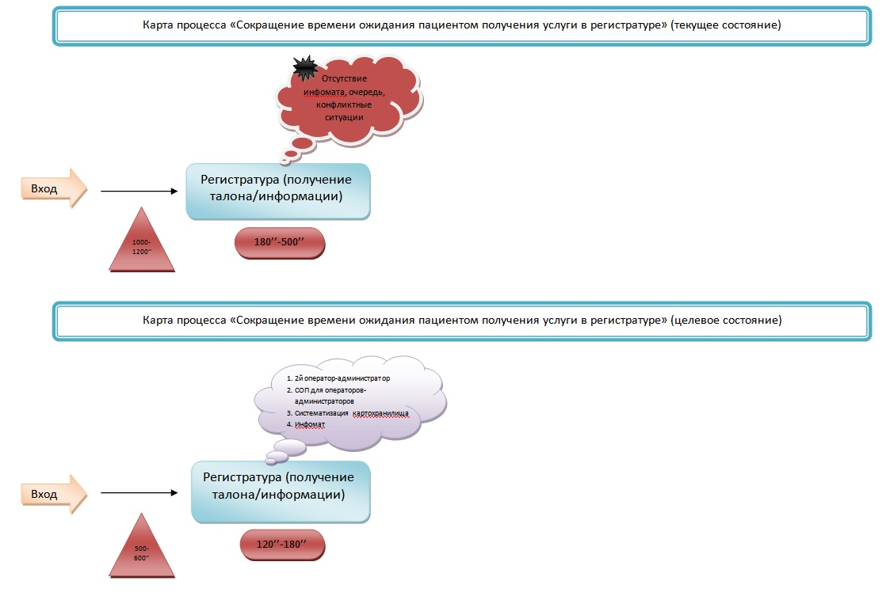

Slide 9
Анализ текущего состояния - Время ожидания и обслуживание пациентов в регистратуре
Проблемы | Решение | Эффект | Общий результат
Длительный процесс ожидания, записи и оформления первичной документации при обращении в регистратуру, более 1000-1200 сек (15-20 минут) | -2й оператор – администратор Модернизация картотеки Запрос у МЗ инфомата | Оформление талона и карты происходит быстрее Медицинская документация в быстром доступе | 1. Сокращение времени ожидания пациента в регистратуре до 500-600сек (8-10 минут). 2. Сокращение времени оформления медицинской документации до 120-180 сек (2-3 минут). 3. Повышение удовлетворенности пациентов учреждения.
Отсутствие удобной эргономики на рабочих местах операторов -администраторов | Организация рабочего места оператора -администратора | Удобство работы оператора -администратора
Упорядочение движения амбулаторных карт в потоке «Регистратура-Кабинет врачебного приема -Регистратура». | Соблюдение возврата медицинской документации в регистратуру после завершения приема | Сокращение времени поиска медицинской документации при обращении пациента.

Slide 10
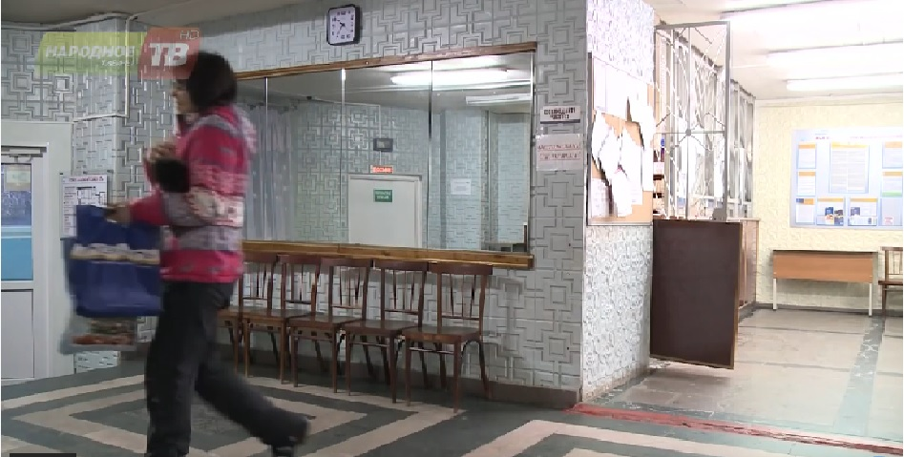
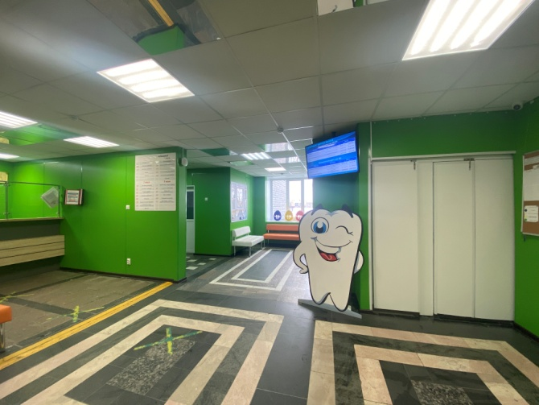
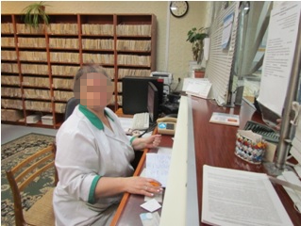
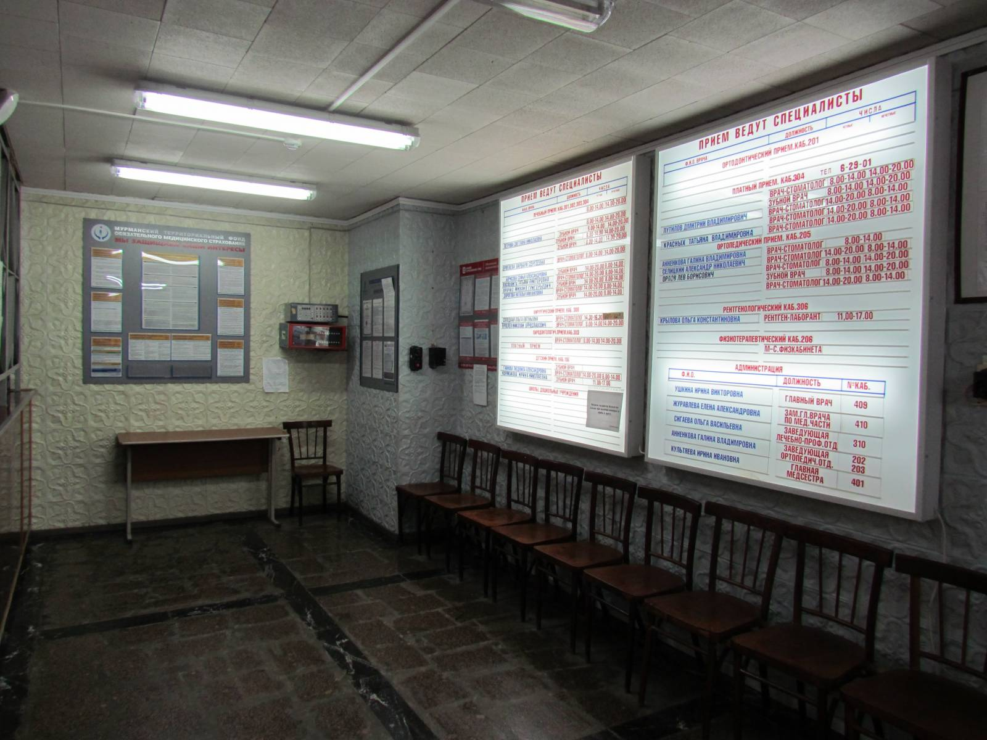
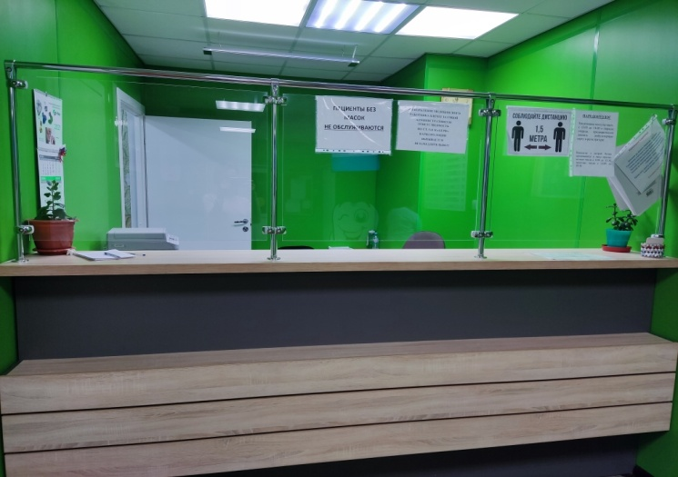
Комфортное пребывание в учреждении

